Slide 1
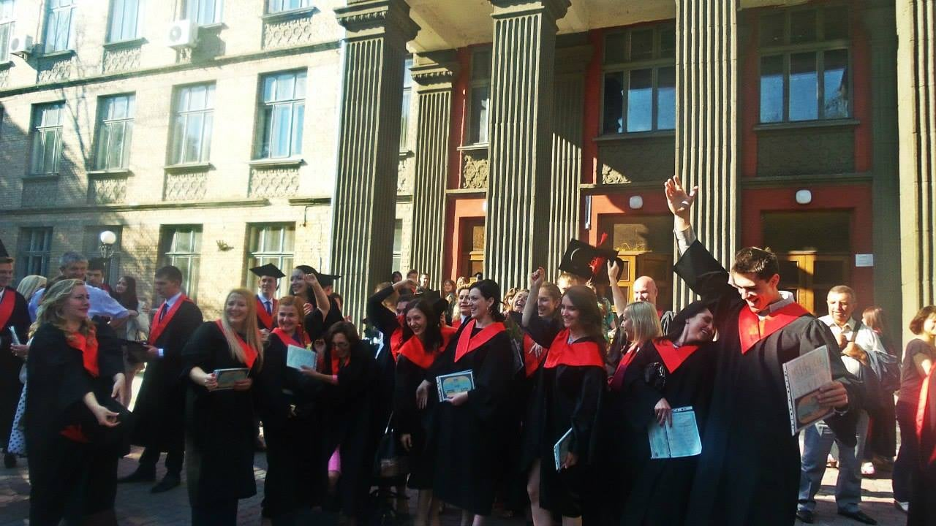
Етапи вступної кампанії Бакалаврат | Основна сесія
Реєстрація заяв на участь у співбесіді | 03 – 25 липня (до 18:00)
Реєстрація заяв вступників за результатами НМТ | 19 – 31 липня (до 18:00)
Строки проведення співбесід | до 31 липня
Формування рейтингових списків вступників, надання рекомендацій до зарахування та оприлюднення списку рекомендованих | 03 серпня
Виконання вступниками, які отримали рекомендації, вимог до зарахування | до 29 серпня (до 18:00)
Терміни зарахування вступників | до 30 серпня

Slide 2
Етапи вступної кампанії Бакалаврат | Чергові сесії
 | 1 | 2 | 3 | 4 | 5 | 6
Реєстрація заяв вступників | 01.09 – 14.09 | 15.09 – 28.09 | 29.09 – 12.10 | 13.10 – 26.10 | 01.11 – 14.11 | 15.11– 28.11
Строки проведення співбесід | до 14.09 | до 28.09 | до 12.10 | до 26.10 | до 14.11 | до 28.11
Формування рейтингових списків вступників, надання рекомендацій до зарахування та оприлюднення списку рекомендованих | 15.09 | 29.09 | 13.10 | 27.10 | 15.11 | 29.11
Виконання вступниками, які отримали рекомендації, вимог до зарахування | до 17.09 | до 01.10 | до 16.10 | до 29.10 | до 16.11 | до 29.11
Терміни зарахування вступників | 18.09 | 02.10 | 17.10 | 30.10 | 17.11 | 30.11

Slide 3
Етапи вступної кампанії Магістратура | Основна сесія
Реєстрація заяв на участь у співбесіді | 31 липня – 21 серпня (до 18:00)
Строки проведення співбесід замість ЄВІ, фахові іспити, фахові іспити замість ЄФВВ | 17 – 28 липня
Формування рейтингових списків вступників, надання рекомендацій до зарахування та оприлюднення списку рекомендованих | до 26 серпня
Виконання вступниками, які отримали рекомендації, вимог до зарахування | до 29 серпня (до 18:00)
Терміни зарахування вступників | до 30 серпня

Slide 4
Етапи вступної кампанії Магістратура | Чергові сесії
 | 1 | 2 | 3 | 4 | 5 | 6
Реєстрація заяв вступників | 01.09 – 14.09 | 15.09 – 28.09 | 29.09 – 12.10 | 13.10 – 26.10 | 01.11 – 14.11 | 15.11– 28.11
Строки проведення співбесід | до 14.09 | до 28.09 | до 12.10 | до 26.10 | до 14.11 | до 28.11
Формування рейтингових списків вступників, надання рекомендацій до зарахування та оприлюднення списку рекомендованих | 15.09 | 29.09 | 13.10 | 27.10 | 15.11 | 29.11
Виконання вступниками, які отримали рекомендації, вимог до зарахування | до 17.09 | до 01.10 | до 16.10 | до 29.10 | до 16.11 | до 29.11
Терміни зарахування вступників | 18.09 | 02.10 | 17.10 | 30.10 | 17.11 | 30.11

Slide 5
Етапи вступної кампанії Друга вища освіта | Основна сесія
Реєстрація заяв вступників для участі в конкурсному відборі | 31 липня – 21 серпня (до 18:00)
Вступні випробування у ВНЗ «НАУ» 1. Співбесіда з іноземної мови (за вибором вступника приймаються результати ЄВІ) 2. Фаховий іспит (за вибором вступника приймаються результати ЄФВВ) | до 25 серпня
Формування рейтингових списків вступників, надання рекомендацій до зарахування та оприлюднення списку рекомендованих | до 26 серпня
Виконання вступниками, які отримали рекомендації, вимог до зарахування | до 29 серпня
Терміни зарахування вступників | до 30 серпня

Slide 6
Етапи вступної кампанії Магістратура | Чергові сесії
 | 1 | 2 | 3
Реєстрація заяв вступників | 22.08 – 27.09 (до 18:00) | 28.09 – 25.10 (до 18:00) | 26.10 – 27.11 (до 18:00)
Строки проведення співбесід | до 28.09 | до 26.10 | до 28.11
Формування рейтингових списків вступників, надання рекомендацій до зарахування та оприлюднення списку рекомендованих | до 29.09 | до 27.10 | до 29.11
Виконання вступниками, які отримали рекомендації, вимог до зарахування | до 01.10 | до 29.10 | до 29.11
Терміни зарахування вступників | до 02.10 | до 30.10 | до 30.11

